Slide 1


Сюжетно-ролевая игра в жизни ребёнка
Презентацию подготовила:
Пахомова Ю.Д.

Slide 2
«Игра – это огромное светлое окно, через которое в духовный мир ребёнка вливается живительный поток представлений, понятий об окружающем мире.
Игра – это искра, зажигающая огонёк пытливости и любознательности.»
В. А. Сухомлинский

Slide 3
Игра - вопросы
В какую игру играли недавно с ребёнком?
Если ребёнок попросит поиграть с ним, какие ваши действия?
В какие игры чаще играет ваш ребёнок?
При выборе новой игрушки что учитываете, чем руководствуетесь?
Рассказываете ли ребёнку в какие игры играли сами?

Slide 4
В игре ребёнок обучается:
Переживать жизненные ситуации других людей, как свои собственные;
Осознать своё место среди других людей;
Уважать себя и верить в себя;
Надеяться на собственные силы при столкновении с проблемой;
Свободно выражать свои чувства;
Переживать свой гнев, зависть, тревогу.

Slide 5
Сюжетно-ролевая игра – это
деятельность, в которой дети берут на себя роли взрослых или сказочных персонажей и от имени этих ролей проигрывают воображаемые сюжеты. В специально создаваемых самими детьми игровых условиях воспроизводят деятельность взрослых и отношения между ними.

Slide 6
При руководстве сюжетно-ролевыми играми необходимо ставить следующие задачи:
Расширять знания о труде людей разных профессий. Обогащать впечатления детей о социальном мире.
Учить детей в ходе игры понимать друг друга, сопереживать, проявлять чуткость и милосердие.
Пробуждать интерес к творческим проявлениям в игре и игровому общению со сверстниками.
Воспитывать личностные качества ребёнка: дружелюбие, гуманность, трудолюбие, целеустремлённость, активность.
Способствовать формированию организаторских умений и способностей.
Развивать логическое мышление, фантазию, творческое воображение.

Slide 7
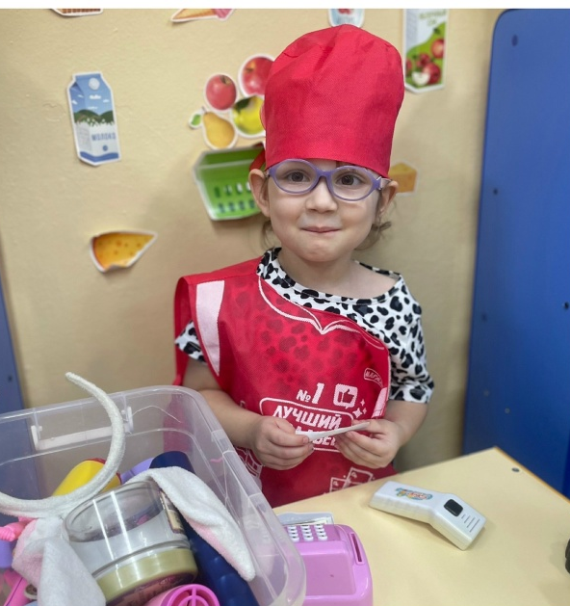
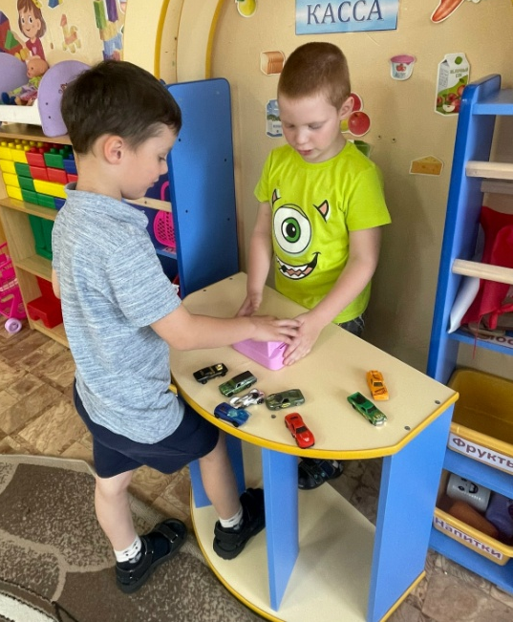
СЮЖЕТНО-РОЛЕВАЯ ИГРА «МАГАЗИН»
Цель:
1. Расширить знания детей о работе продавца в магазине.
2. Воспитывать уважительное и вежливое отношение к работе продавца.
3. Активизация словаря: продавец, покупатель, платить в кассу, витрина, товар, весы, кассир, взвешивать, заворачивать вещи, названия продуктов, бытовых приборов, одежды.

Slide 8
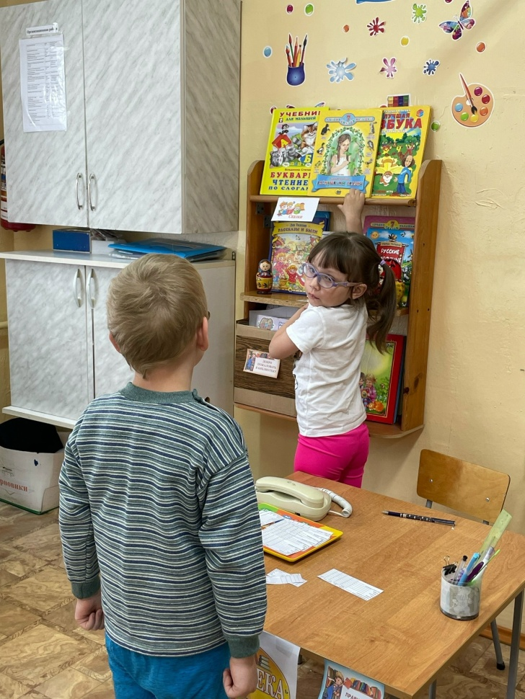
СЮЖЕТНО-РОЛЕВАЯ ИГРА «МАГАЗИН»
Предшествующая работа:
1. Поговорить с ребенком «Как я с мамой ходил в магазин (овощной, продуктовый, электробытовых товаров, хозяйственный)»
2. Рассказать о профессии продавца.
3. Рассматривание картин или фотоиллюстраций о работе магазина.
4. Дидактические игры : «Кто больше назовет предметов для магазинов: «Игрушки», «Продукты», «Посуда», «Одежда», «Кто больше назовет действий»

Slide 9
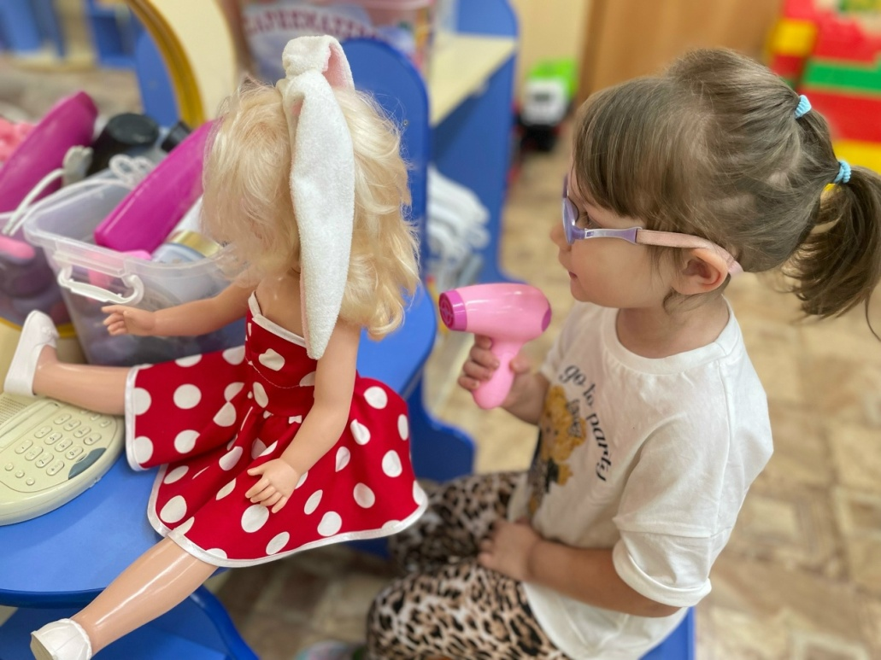
Сюжетно-ролевая игра «ПАРИКМАХЕРСКАЯ»
Цель:
1. Обогатить знания детей о труде парикмахера.
2. Воспитывать вежливое обращение, уважение к труду парикмахера.
3. Активизация словаря: парикмахер, мастер, ножницы, расческа, прическа, фен, стрижка, стрижет, челка, бреет, освежает одеколоном, пенка для укладки, накручивать на бигуди, платить деньги в кассу.

Slide 10
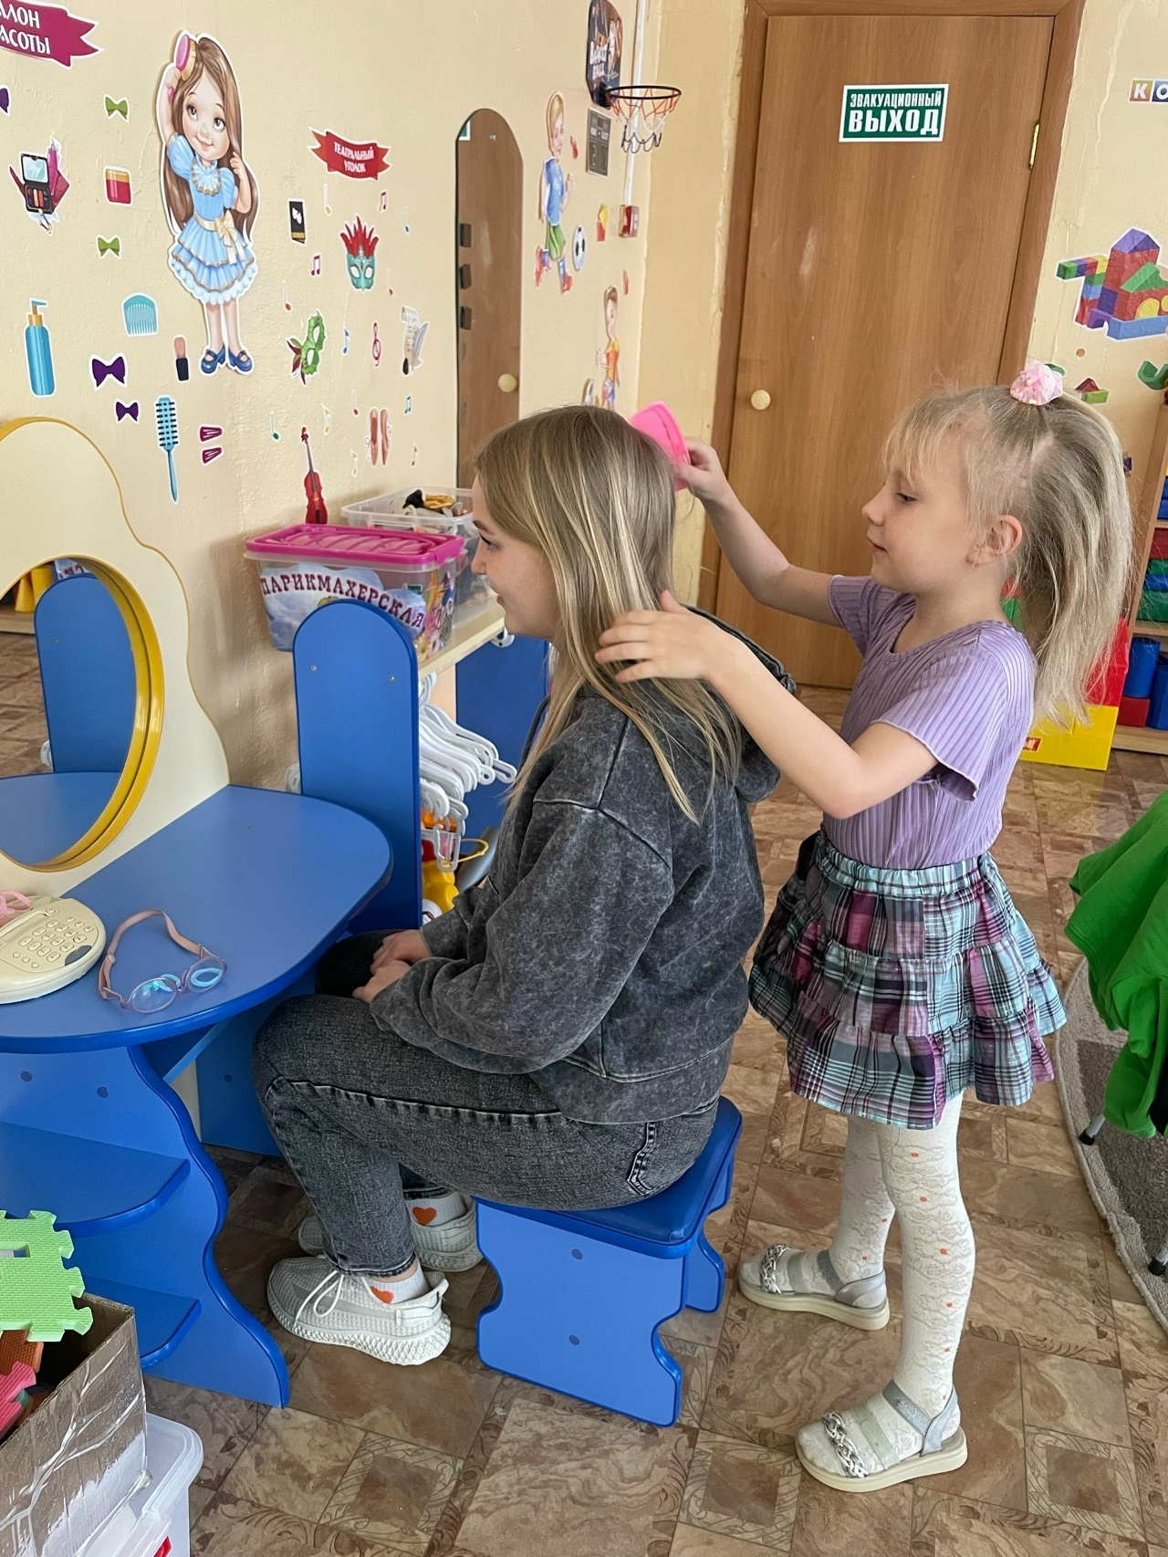
Сюжетно-ролевая игра «ПАРИКМАХЕРСКАЯ»
Предшествующая работа:
1. Рассказ о профессии парикмахера, о труде в парикмахерской.
2. Рассматривание картин, фотоиллюстраций о работе парикмахера.
3. Беседа с детьми «Как я с мамой ходил в парикмахерскую».
4. Наблюдение за работой мастера.
5.Чтение рассказов Б. Житкова «Что я видел», С. Михалкова «В парикмахерской»

Slide 11
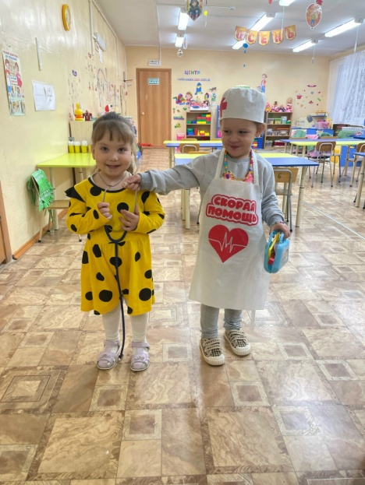
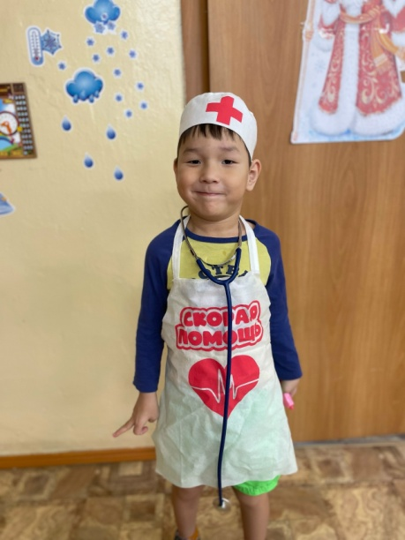
Сюжетно-ролевая игра “Больница”
Цель:
· Воспитывать любовь к профессии врача. Показать важность этой профессии, её необходимость.
· Пополнить словарь детей медицинской терминологией.
· Воспитывать дружеские взаимоотношения, умение играть в коллективе.
· Повысить интерес к игре. Развивать связную речь.

Slide 12
Спасибо за внимание!

